Slide 1



Chicken Dumplings
Felicia Karissa vincentio - 00000014008
Alexander gunardi - 00000014430
Ellianto - 00000015263
Teknik komputer UMN 2016

Slide 2
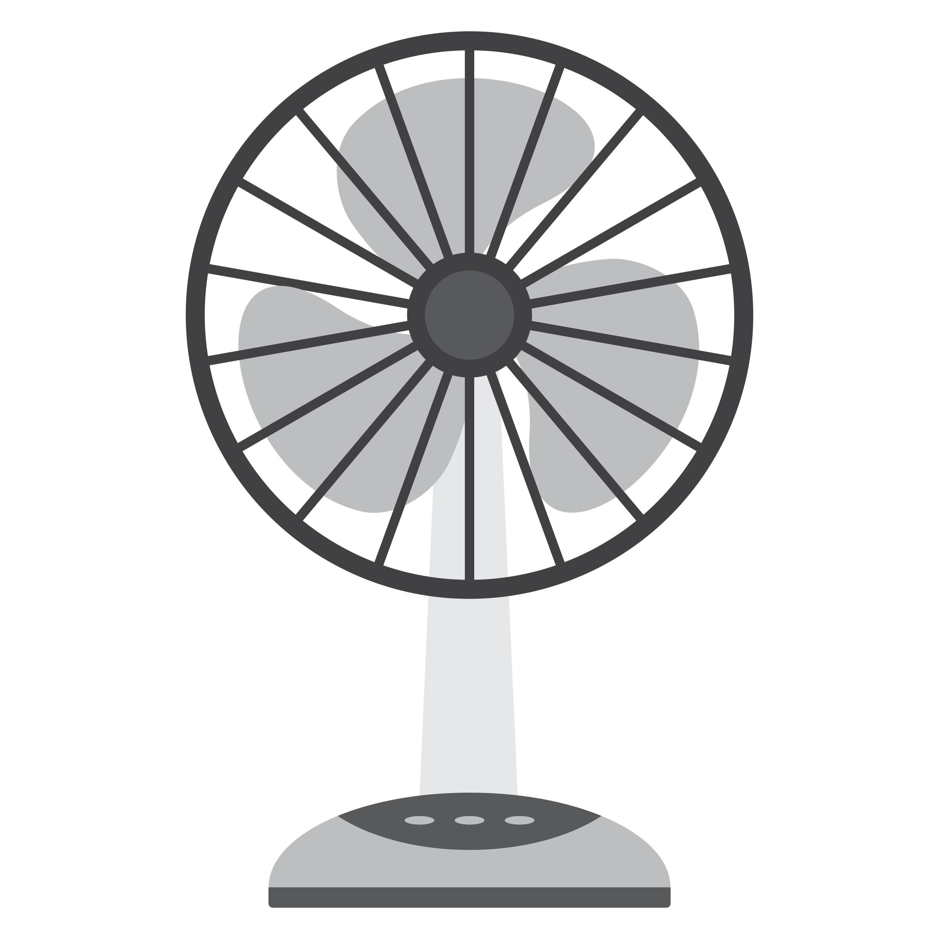
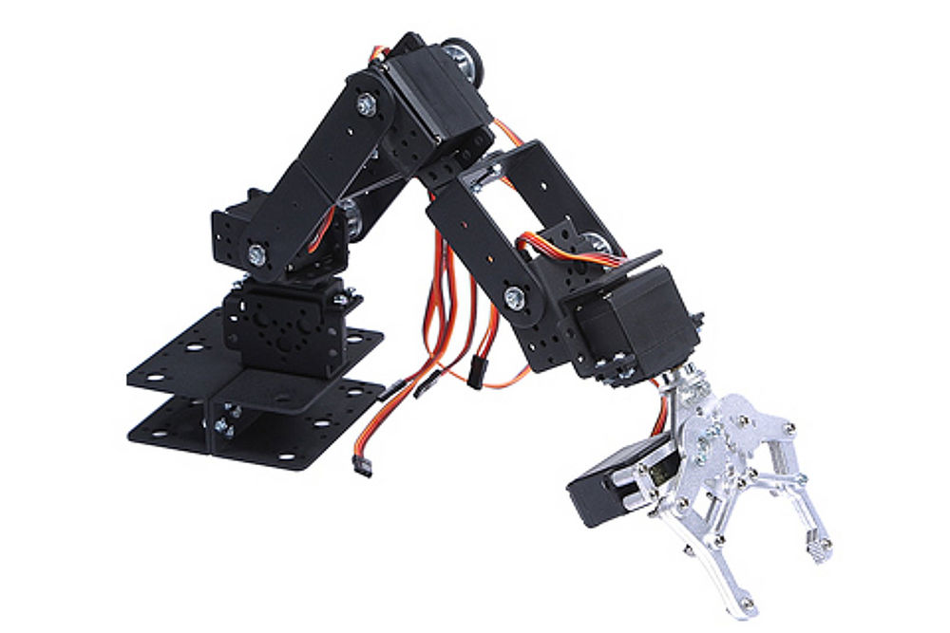


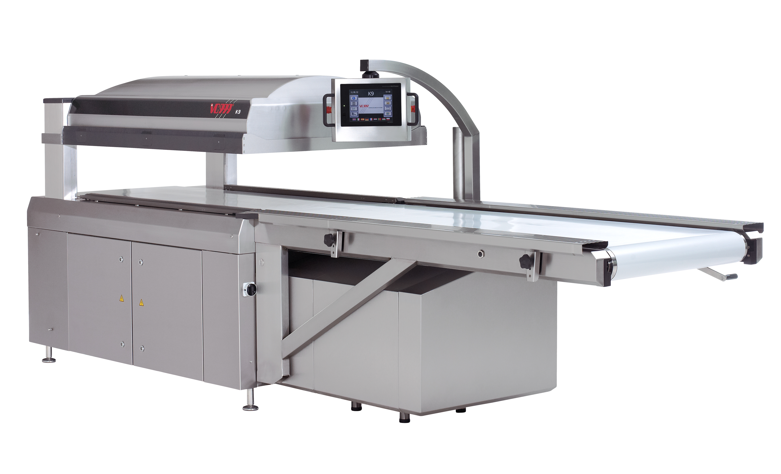
Internet Of Things
Salah satu bagian/cabang dari Internet
Menjangkau benda-benda fisik atau aktuator

Slide 3
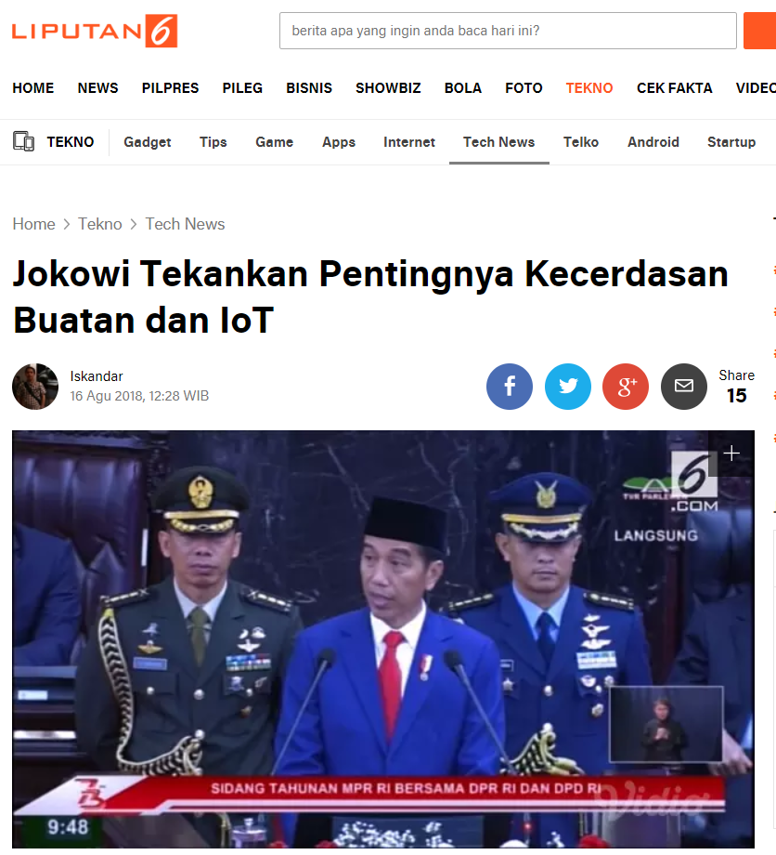
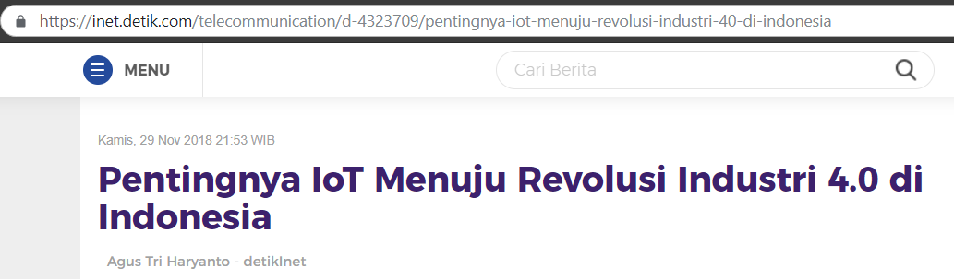
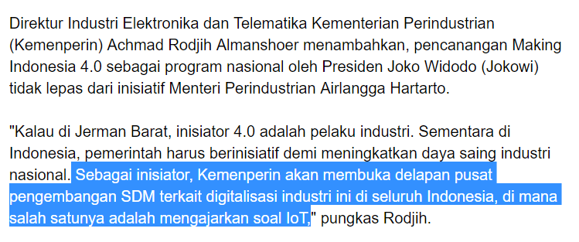

Peran iot di indonesia

Slide 4
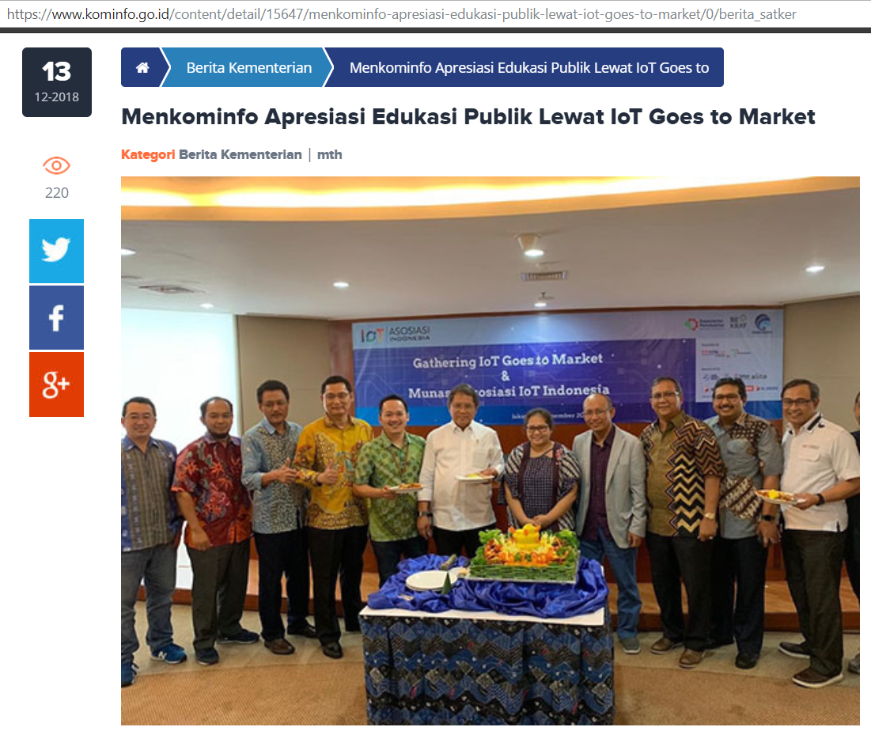
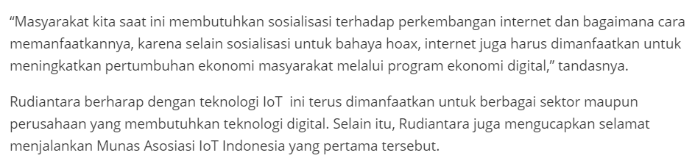
Edukasi IOT
PENTING!

Slide 6
Mesh
Oxford Dictionary
Struktur atau susunan yang saling berkesinambungan
Bentuk jaringan dimana setiap komputer/prosesor saling terkoneksi satu dengan yang lain
Merriam Webster
Susunan yang memiliki pola menyerupai jaring laba-laba

Slide 7
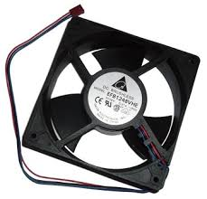
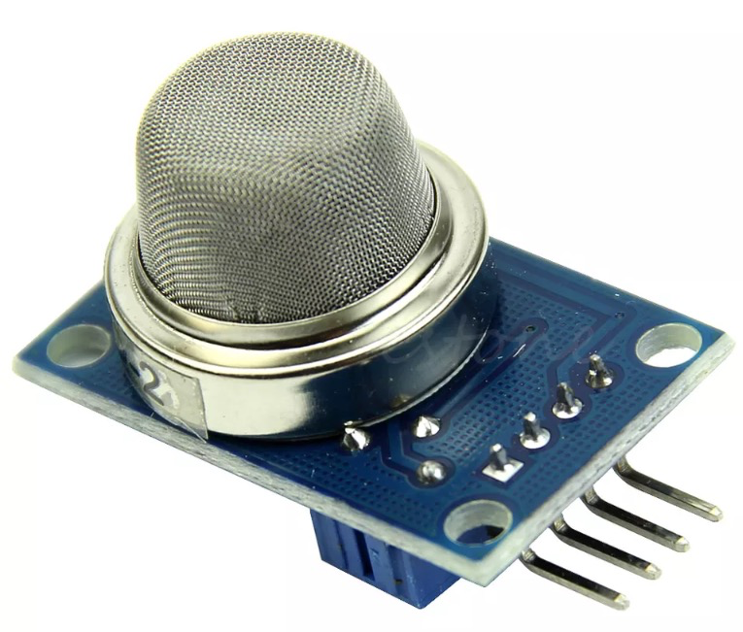
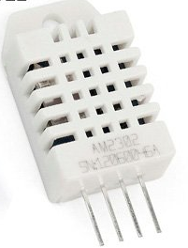
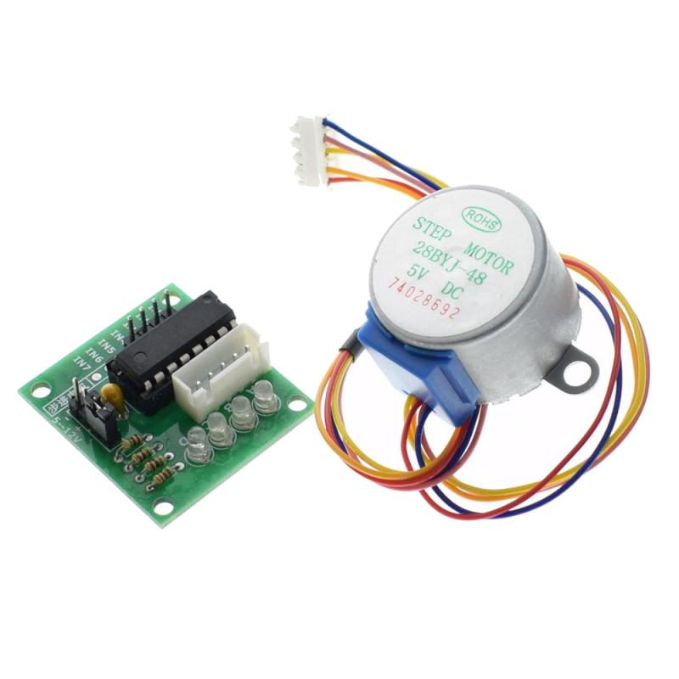
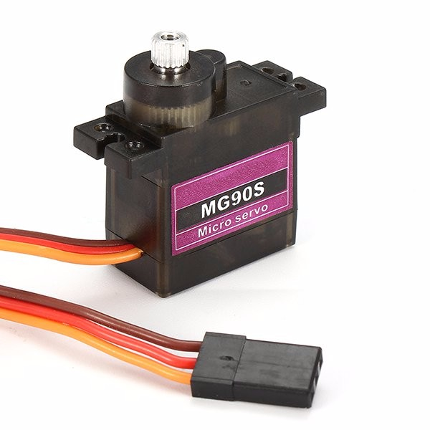
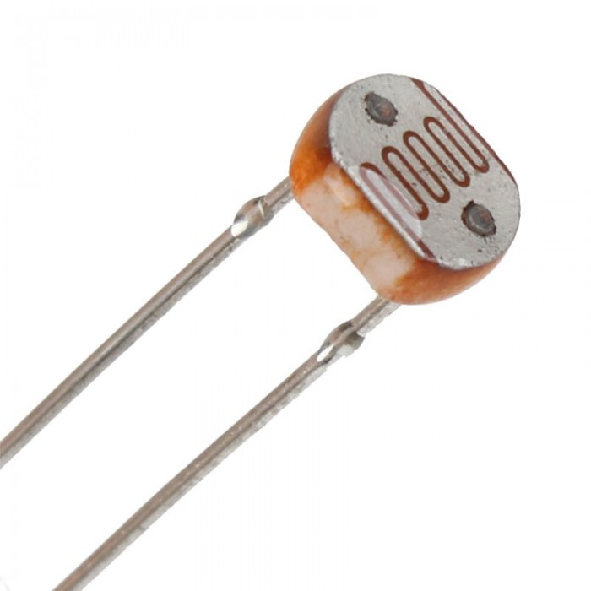
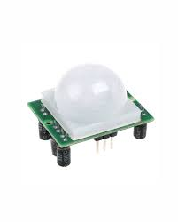
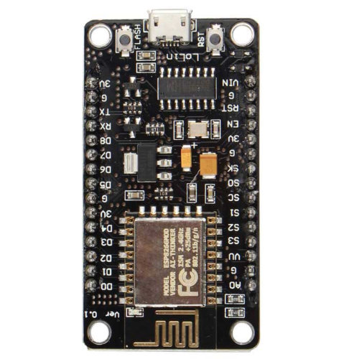
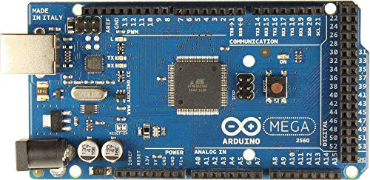
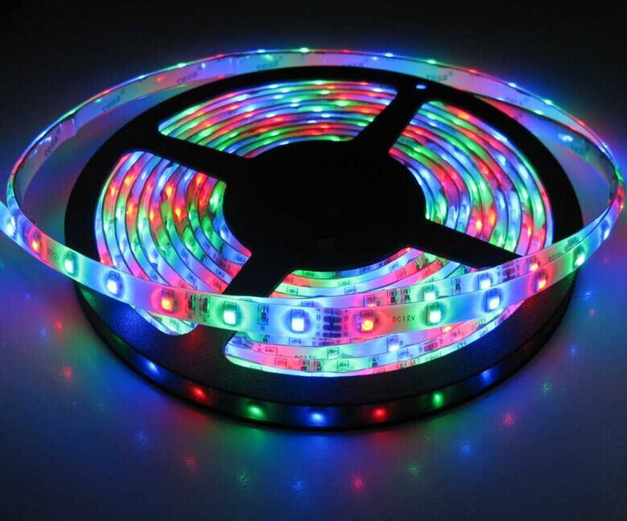




Slide 8
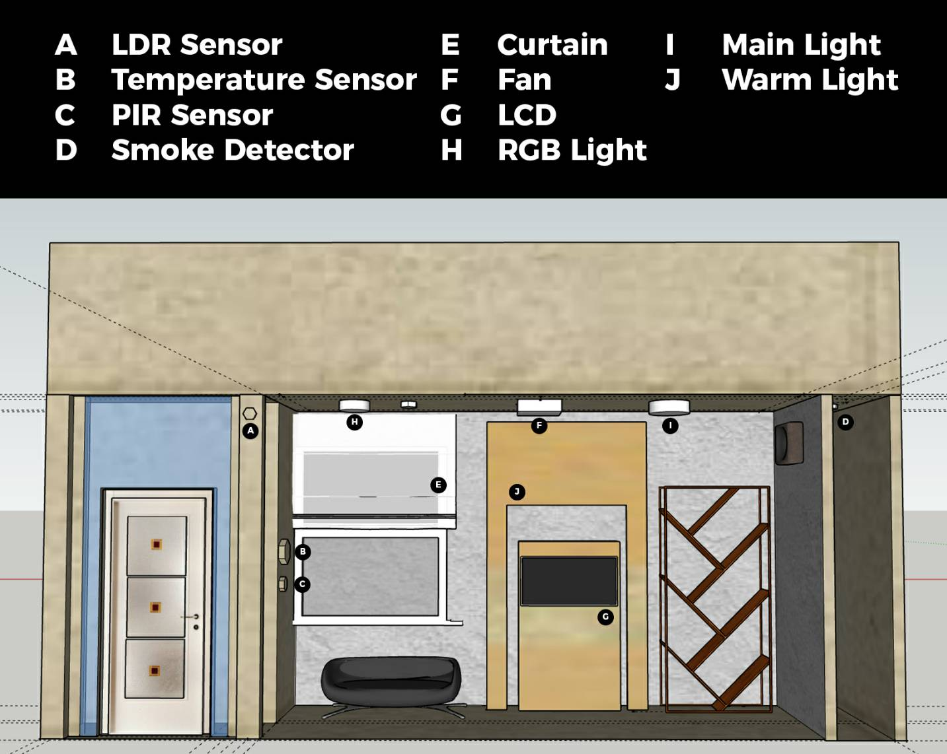

Slide 9
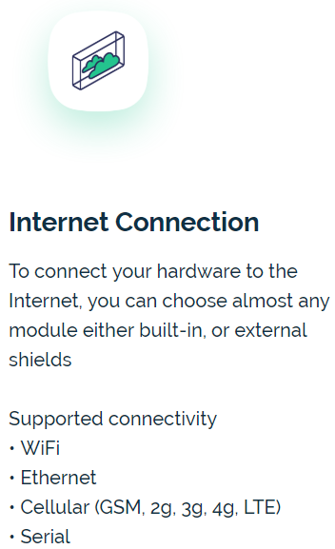
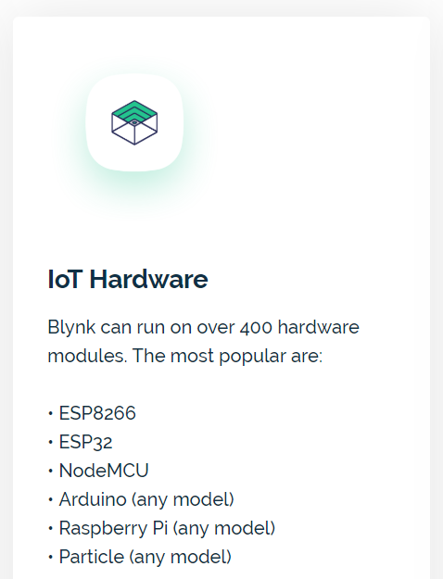
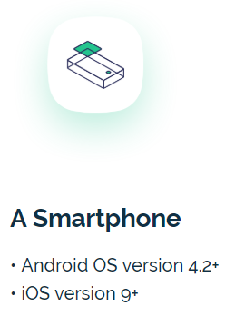
BLYNK Iot platform
Gratis (Development)
Mudah digunakan
Komunitas yang mendukung
Dokumentasi

Slide 10
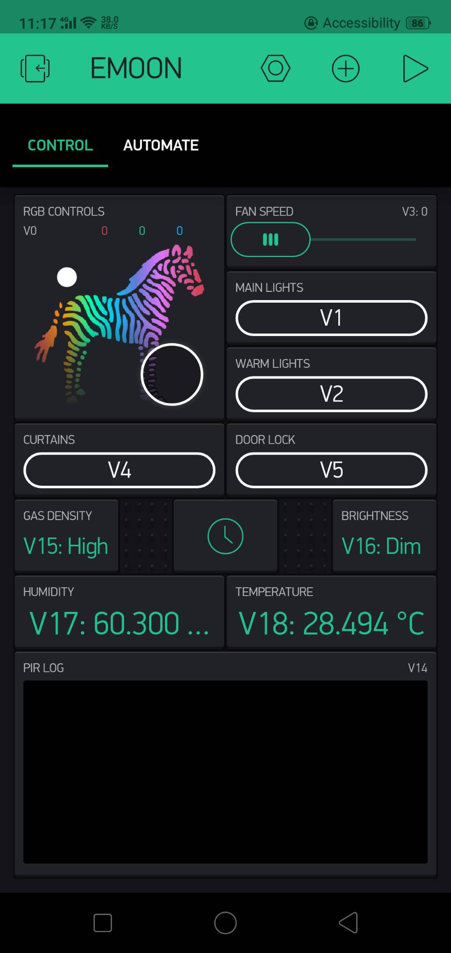
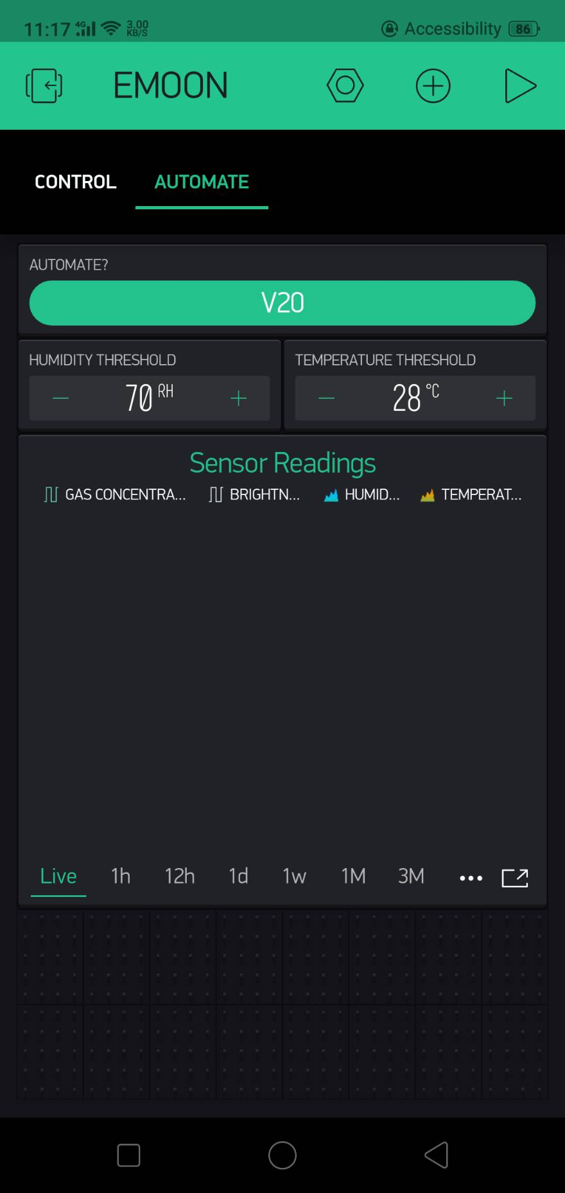

Slide 11
TERIMA KASIH ATAS PERHATIANNYA
REFERENSI
https://www.detik.com/
https://www.liputan6.com/
https://www.kominfo.go.id/

